Slide 1
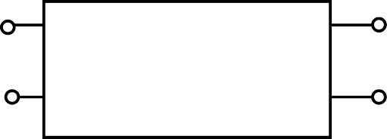
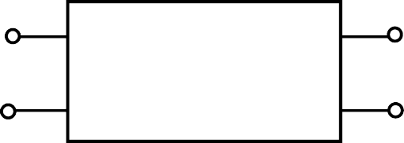
7.2 负反馈放大电路的四种组态
1. 反馈信号的连接方式
当考虑到信号源和负载时，负反馈放大器包含四个部分：
信号源
V_{s}
基本放大器 开环增益A
R_{L}
反馈网络 反馈系数F
根据反馈信号的连接方式分类：
➢ 输入端：串联、并联
➢ 输出端：取电压、电流
1

Slide 2
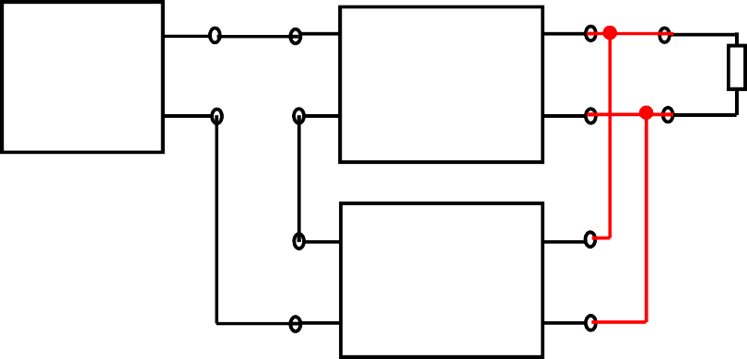
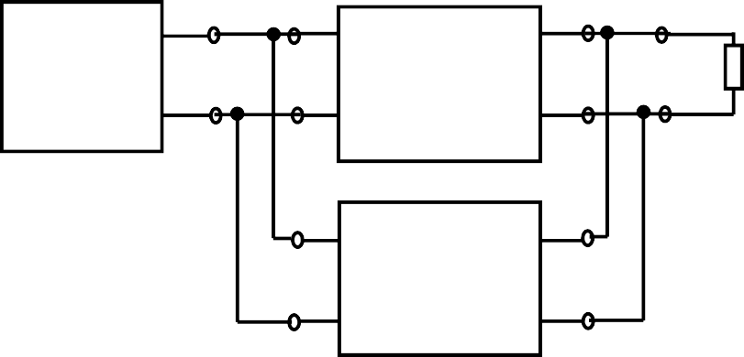
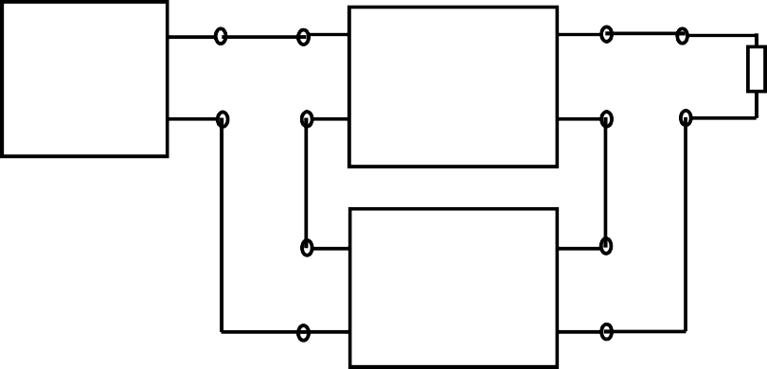
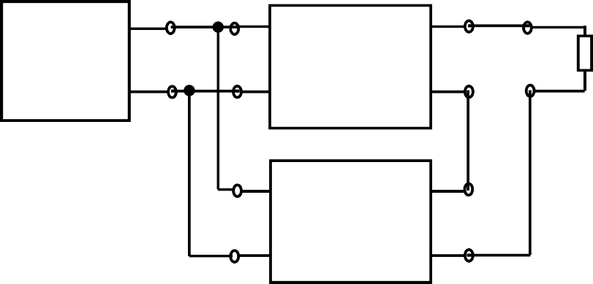
2. 反馈的四种基本组态
根据反馈的连接方式的组合，得到四种基本组态 :
电压串联反馈 电压并联反馈
信号
V_{s}
串 联
A
R_{L}
信号
V_{s}
A
R_{L}
取 电 压
取 电 压
并 联
F
F
电流串联反馈
电流并联反馈
信号
V_{s}
串 联
A
R_{L}
信号
V_{s}
R_{L}
A
取 电 流
取 电 流
并 联
F
F
2

Slide 3
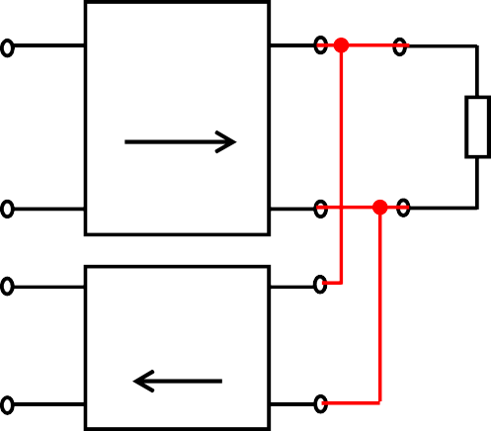
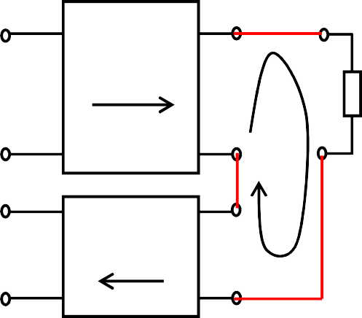
3. 判断反馈的基本组态的方法
1) 输出端获取反馈信号类型：电压？电流？
电压反馈
电流反馈
A
+
_{V}
 
 
R_{L}
X
V
X_{o}  I_{o}
o o
o
−
如何判别?
电压 反馈
_{X} _{f}
F
直接观察输出连接方式；
或采用负载短路法：
令 R_{L}=0 ，则：
A

I_{o}
R_{L}

仍存在反馈电流
V_{o}  0
_{X} _{f}

X _{f}  F  I
o
 0
F V_{o}
=0
电流 反馈
_{X} _{f}
F
3

Slide 4
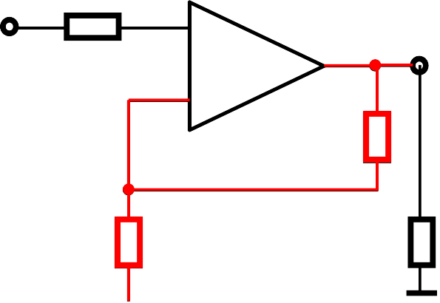

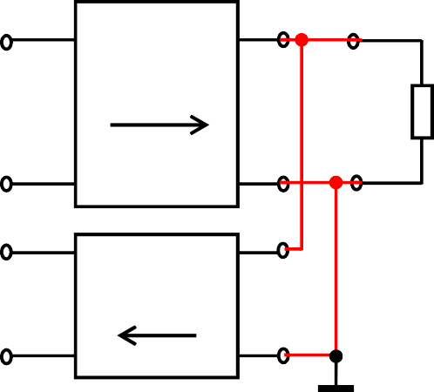
Example 1: 判别输出反馈类型
R
v_{I}
找出反馈通路：R₂ 、R₁通路 判断正/负反馈：负反馈
电压反馈：反馈点同时连接 运放输出和R 。
方法2：负载短路法； 令 R_{L}=0
→ v_{o}= 0
f
反馈消失，是电压反馈。
+ _{A}
-
v
O
R₂
v_{f}
R₁ R_{L}
L
方法1：观察输出连接方式；
A
+
_{V}
R
L
o
−
→ v = 0
电压 反馈
_{X} _{f}
F

Slide 5
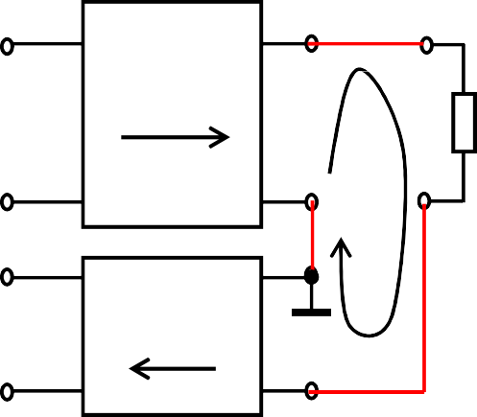
Example 2: 判别输出反馈类型
R
v_{I}
找出反馈通路：R₂ 、R₁通路 判断正/负反馈：负反馈
电流反馈：反馈点没有同时 连接运放输出和R_{L}。
方法2：负载短路法； 令 R_{L}=0
→ v_{o}= 0
→ v₁ ≠ 0（接运放输出） 反馈仍存在，是电流反馈。
+ _{A}
-
+
v_{O}
−
R_{L}
R₂
v₁
R₁
方法1：观察输出连接方式；
A

I_{o}
R
L
电流 反馈
_{X} _{f}
F

Slide 6


BJT电路的电压反馈采样的两种形式：
v_{o}
v_{o}
R_{L}
R
L
采样电阻很大
BJT电路的电流反馈采样的两种形式：
i_{o}
i_{o}
R_{L}
采样 电阻 很小
i_{E}
R_{L}
6

Slide 7
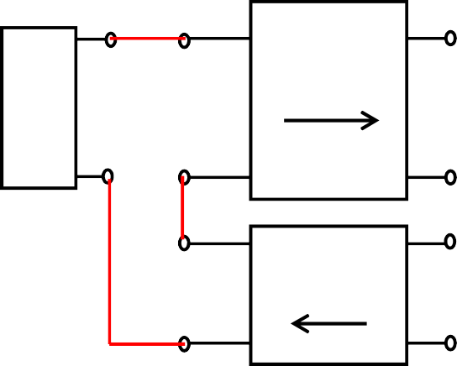
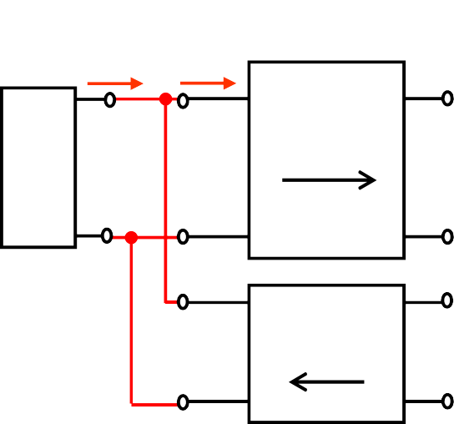
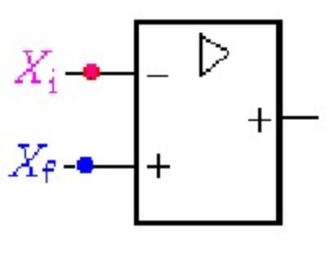
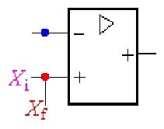
3. 判断反馈的基本组态的方法
2) 输入端反馈类型：串联？并联？
串联反馈
并联反馈
信 号 源
+ +
_{V} _{V} 
− 
A
_{X} _{i} 
V_{i}
X _{i}  I
i
串联 反馈
+

如何判别?
V_{f}
−
F
直接观察输入连接方式；
 
I_{i}
I_{i}
_{X} _{i}
和 X _{f} 接
_{X} _{i}
和 X _{f} 接
信 号 源

A
不同输入端
相同输入端
I_{f}
并联 反馈
F
7

Slide 8
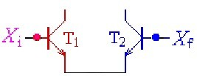
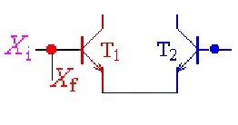
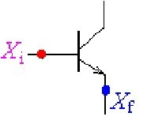
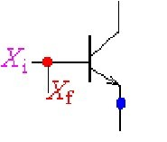
放大电路的两个输入端:
串联反馈
并联反馈
Op-amp
Diff-amp
BJT FET
R_{e}引入串联反馈

Slide 9

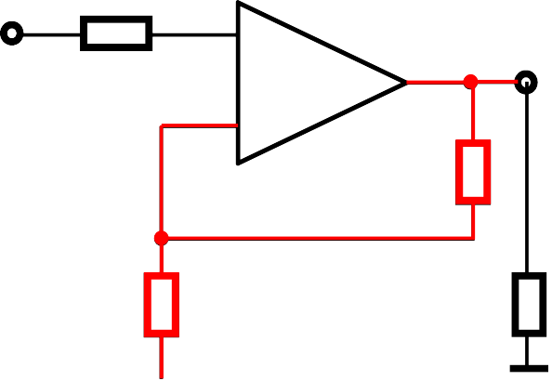

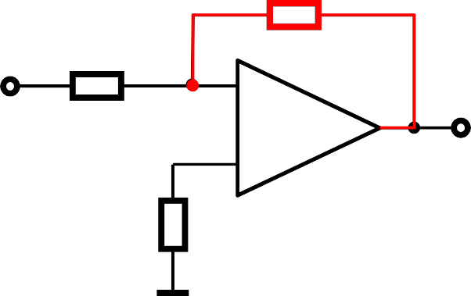
Examples: 判别输入反馈类型（串联？并联？）
电 压
串 联 负
反 馈
反馈通路： R₂ 、R₁通路 正/负反馈：负反馈
R
v_{I}
+ _{A}
-
v
O
R₂
电压反馈
v_{f} R₁
_{X}
和 X 接不同输入端
R_{L}
i f
串联反馈
R₃
电 压 并 联 负
反 馈
反馈通路：R3通路 正/负反馈：负反馈
R₁
v_{I}
-
+
v_{O}
A
电压反馈
R₂
_{X} _{i}
和 X _{f} 接相同输入端
并联反馈

Slide 10
Examples: 判别输入反馈类型（串联？并联？）
^{V}CC
R_{b}
R_{c}
C
+
b2
^{C}b1
+
+
+
v_{o}
R_{L}
v
R_{e}
i
-
-
R_{e}反馈通路
电流串联负反馈

Slide 11
4. 反馈放大器类型描述
类型 =（交、直流）+ 输 出 + 输入 + 极性
负反馈 正反馈
有 反
馈？
交流反馈 直流反馈
电压反馈 电流反馈
串联反馈 并联反馈
例如： 交流电压串联负反馈 交直流电流串联负反馈 正反馈
11

Slide 12
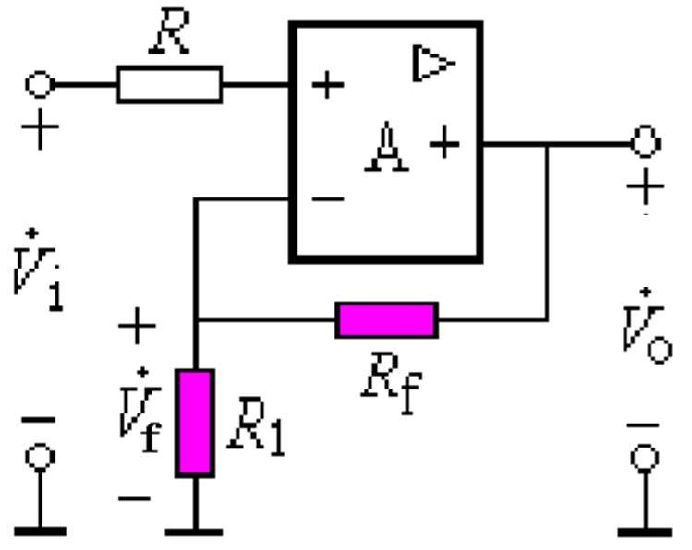
综合：反馈放大器类型描述：
类型 =（交、直流）+输 出 + 输 入 + 极 性
（5） 负反馈
正反馈
（1） 有
反 馈?
（2） 交流反馈
直流反馈
（3） 电压反馈
电流反馈
（4） 串联反馈
并联反馈
类型判别举例：——五步法
(1)有反馈R_{f}、R₁ (2)交直流反馈 (3)电压反馈 (4)串联反馈 (5)负反馈
交直流电压串联负反馈
12

Slide 13
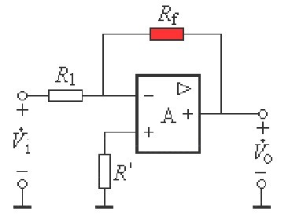
综合：反馈放大器类型描述：
类型 =（交、直流）+输 出 + 输 入 + 极 性
（5） 负反馈
正反馈
（1） 有
反 馈?
（2） 交流反馈
直流反馈
（3） 电压反馈
电流反馈
（4） 串联反馈
并联反馈
类型判别举例：——五步法
(1)有反馈R_{f} (2)交直流反馈 (3)电压反馈 (4)并联反馈 (5)负反馈
交直流电压并联负反馈
13

Slide 14
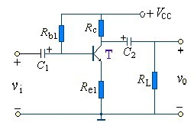
综合：反馈放大器类型描述：
类型 =（交、直流）+输 出 + 输 入 + 极 性
（5） 负反馈
正反馈
（1） 有
反 馈?
（2） 交流反馈
直流反馈
（3） 电压反馈
电流反馈
（4） 串联反馈
并联反馈
类型判别举例：——五步法
(1)有反馈R_{e1}
(2)交直流反馈 (3)电流反馈 (4)串联反馈 (5)负反馈
+
+
交直流电流串联负反馈
14

Slide 15
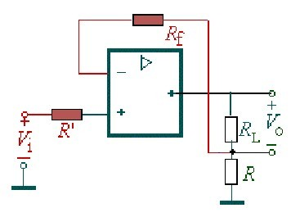
综合：反馈放大器类型描述：
类型 =（交、直流）+输 出 + 输 入 + 极 性
（5） 负反馈
正反馈
（1） 有
反 馈?
（2） 交流反馈
直流反馈
（3） 电压反馈
电流反馈
（4） 串联反馈
并联反馈
类型判别举例：——五步法
(1)有反馈R_{f} (2)交直流反馈 (3)电流反馈 (4)串联反馈 (5)负反馈
交直流电流串联负反馈
15

Slide 16
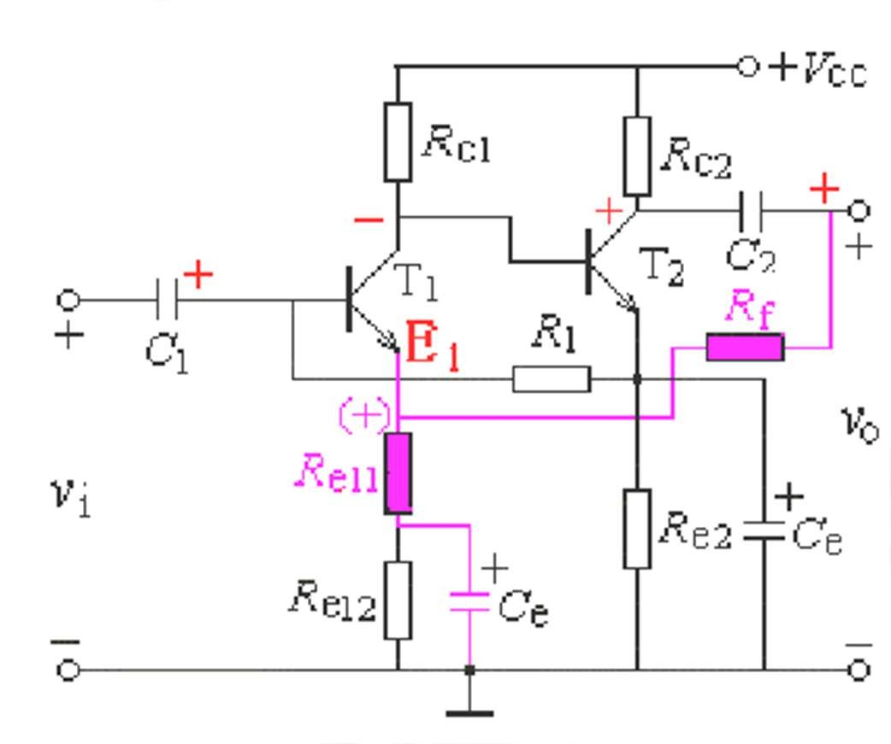
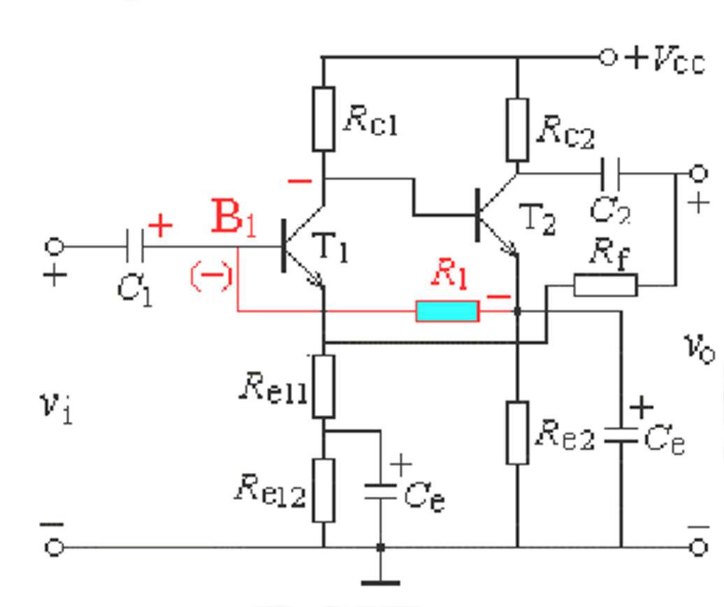
例: 试判断图示电路 R₁ 、R_{f}各引入何种反馈？
解: 1、R₁ 加在B₁上：
(1)直流反馈 (2)电流反馈 (3)并联反馈 (4)负反馈
引入直流 电流并联负反馈
2、R_{f} 加在E₁上：
(1)交流
(2)电压 (3)串联
(4)负反馈
引入交流电压串联负反馈
16

Slide 17
例: 试判断图示电路中的反馈类型
+24V
R₁
R
^{R}c1
e4
C 引入了本级
T₄
2
交流电压并联 负反馈
T₇
v_{i}
R_{f}
C₂
T₁
T₂
R
b
v_{o}
D₃
R_{f}引入了级间
交直流电压串 联负反馈
^{R}e3 、 ^{R}e4 ^{分别} 引入了本级交 直流电流串联 负反馈
^{R}b2
^{R}b1
D₄
T₈
T₃
D₁
R₅
^{R}e3
D₂
-24V
17

Slide 18
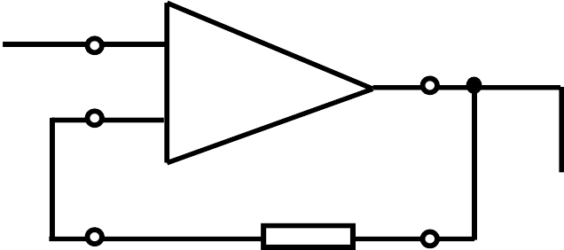
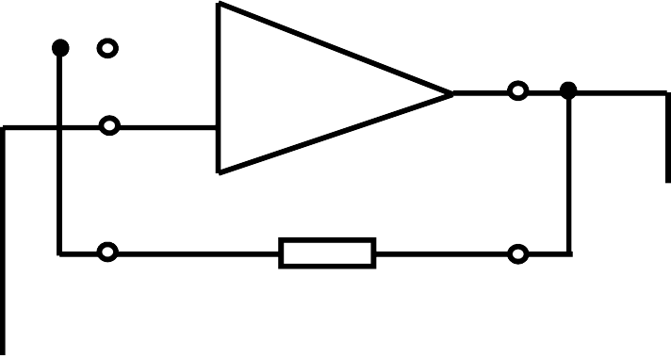
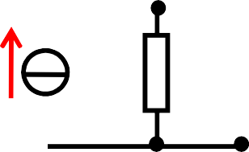
讨论：信号源对反馈效果的影响（P374: 7.1.3）
电压串联负反馈电路
R_{s}
(+)
串联负反馈
v_{ID} = v_{I} -v_{F}
(+)
+ _{A}
(+)
v
^{v}ID
s
v_{I}
-
希望v_{F}变化不影响v_{I}。
则v_{I}应为电压源，即信号源 内阻R_{S}越小越好。
(+)
R_{L}
R₂
v_{o}
v_{F}
R₁
F
(+)
^{i}ID i_{F}
-
+
(-)
i_{S}
R
i_{I}
并联负反馈
i_{ID} = i_{I} -i_{F}
s
希望i_{F}变化不影响i_{I}。
R_{L}
(-)
R_{f}
v_{o}
则i 最好为电流源，即信号源
I
内阻R_{S}越大越好。
电压并联负反馈电路
18

Slide 19
7.3 负反馈放大电路增益的计算方法 P339
1 闭环放大倍数的一般表达式
2 反馈深度
3 环路增益

Slide 20
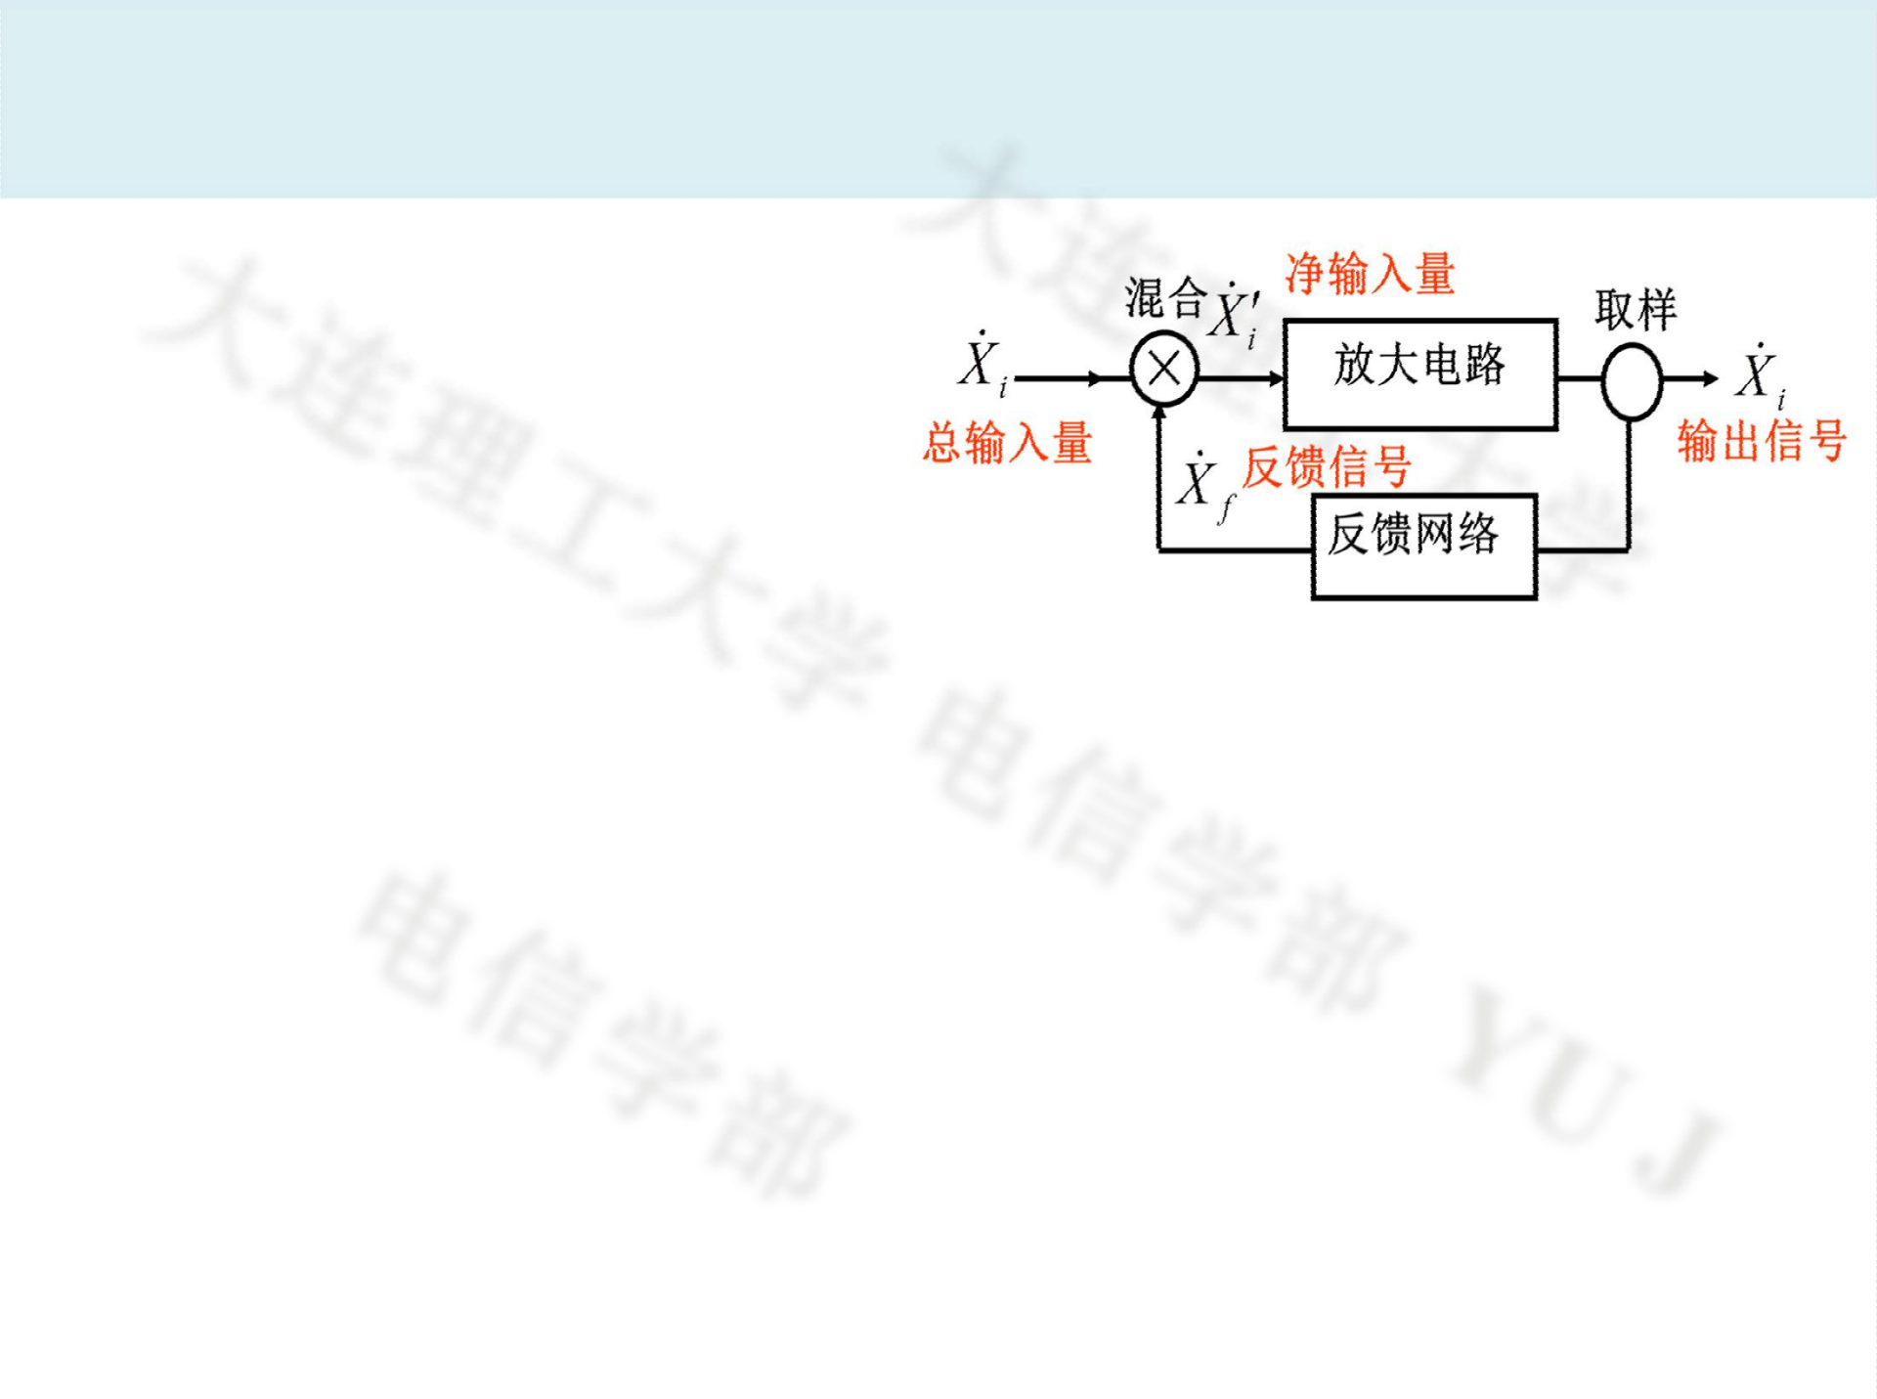
1 闭环放大倍数的一般表达式
开环增益：
Open loop gain
A  ^{X o}
X '
i
_{A}
反馈系数 ： Feedback transfer function

F  ^{X f}
_{F}
_{X}
o
_{X} _{o}
闭环增益： Closed-loop signal gain
_{A}
f
_{X}
i
量纲说明
X '_{i}  X _{i}  X _{f}
_{X}
o
X '
i
_{X}
o
_{X}
o
_{A}

1  A F
_{A}


X '  X

f
_{X}
X '
_{X}
_{X}
i
i
f
i

o
f
X ' X '
i i
_{X}
o

Slide 21
四种负反馈类型各物理量的含义
A_{f} 量纲说明(P341 表7.3.1）
负反馈类型 | 输入量 x_{i} x_{f} x_{id} | 输出量 x_{o} | A=x_{o}/x_{id} | A_{f} =x_{o}/x_{i} | F=x_{f} /x_{o}
电压 串联 | 电压 | 电压 | Av | Avf | Fv
电压 并联 | 电流 | 电压 | Ar | Arf | Fg
电流 串联 | 电压 | 电流 | Ag | Agf | Fr
电流 并联 | 电流 | 电流 | Ai | Aif | Fi

Slide 22
2 反馈深度
1  A F
1  A F
称为反馈深度

_{A}

A
1  A F
A 
_{A} _{f}
f
反映反馈对放大电路影响的程度 三种情况：
(1)当  1  A F ＞1时， A_{f}
＜ A 
＞ A 
 = ∞
，相当负反馈
，相当正反馈
， “自激状态”
(2)当  1  A F ＜1时， A
f
(3)当  1  A F  =0 时，


A
f

Slide 23
2 反馈深度
1  A F
_{A}
1  A F
_{A}

负反馈：1  A F  1
f

1
1  A F  1
称为深度负反馈
A_{f} 
_{F}
反馈电路通常采用标准电阻或电容，反馈系数稳定。 因此，运放开环增益越大，闭环增益越精确。
A  ^{x}  ¹
当A非常大，满足1/ A << F时 ：
o
f
x
F
 9.99
s
1
1
例如 A=10000, F=0.1, 则

1 / A  F 0.1001
1
1
A=1000, F=0.1, 则

 9.9
1 / A  F
0.101
设计高增益运放，引入负反馈后，闭环增益稳定可调！
23

Slide 24
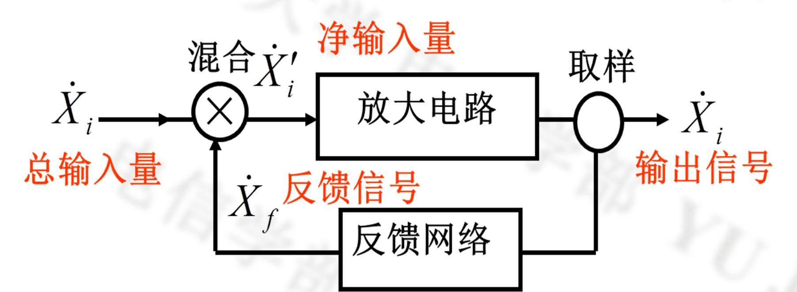
3 环路增益  A F 
Loop Gain
是指放大电路和反馈网络所形成环路的增益。
_{A}
_{F}

Slide 25

7.2 & 7.3 反馈类型判断与负反馈增益计算
小结 掌握：判断反馈放大电路的类型
掌握：负反馈放大电路增益的相关基本概念
预习：反馈放大电路的闭环增益计算
作业
P374: 7.1.1, 7.1.2，7.2.4
25

